Slide 1
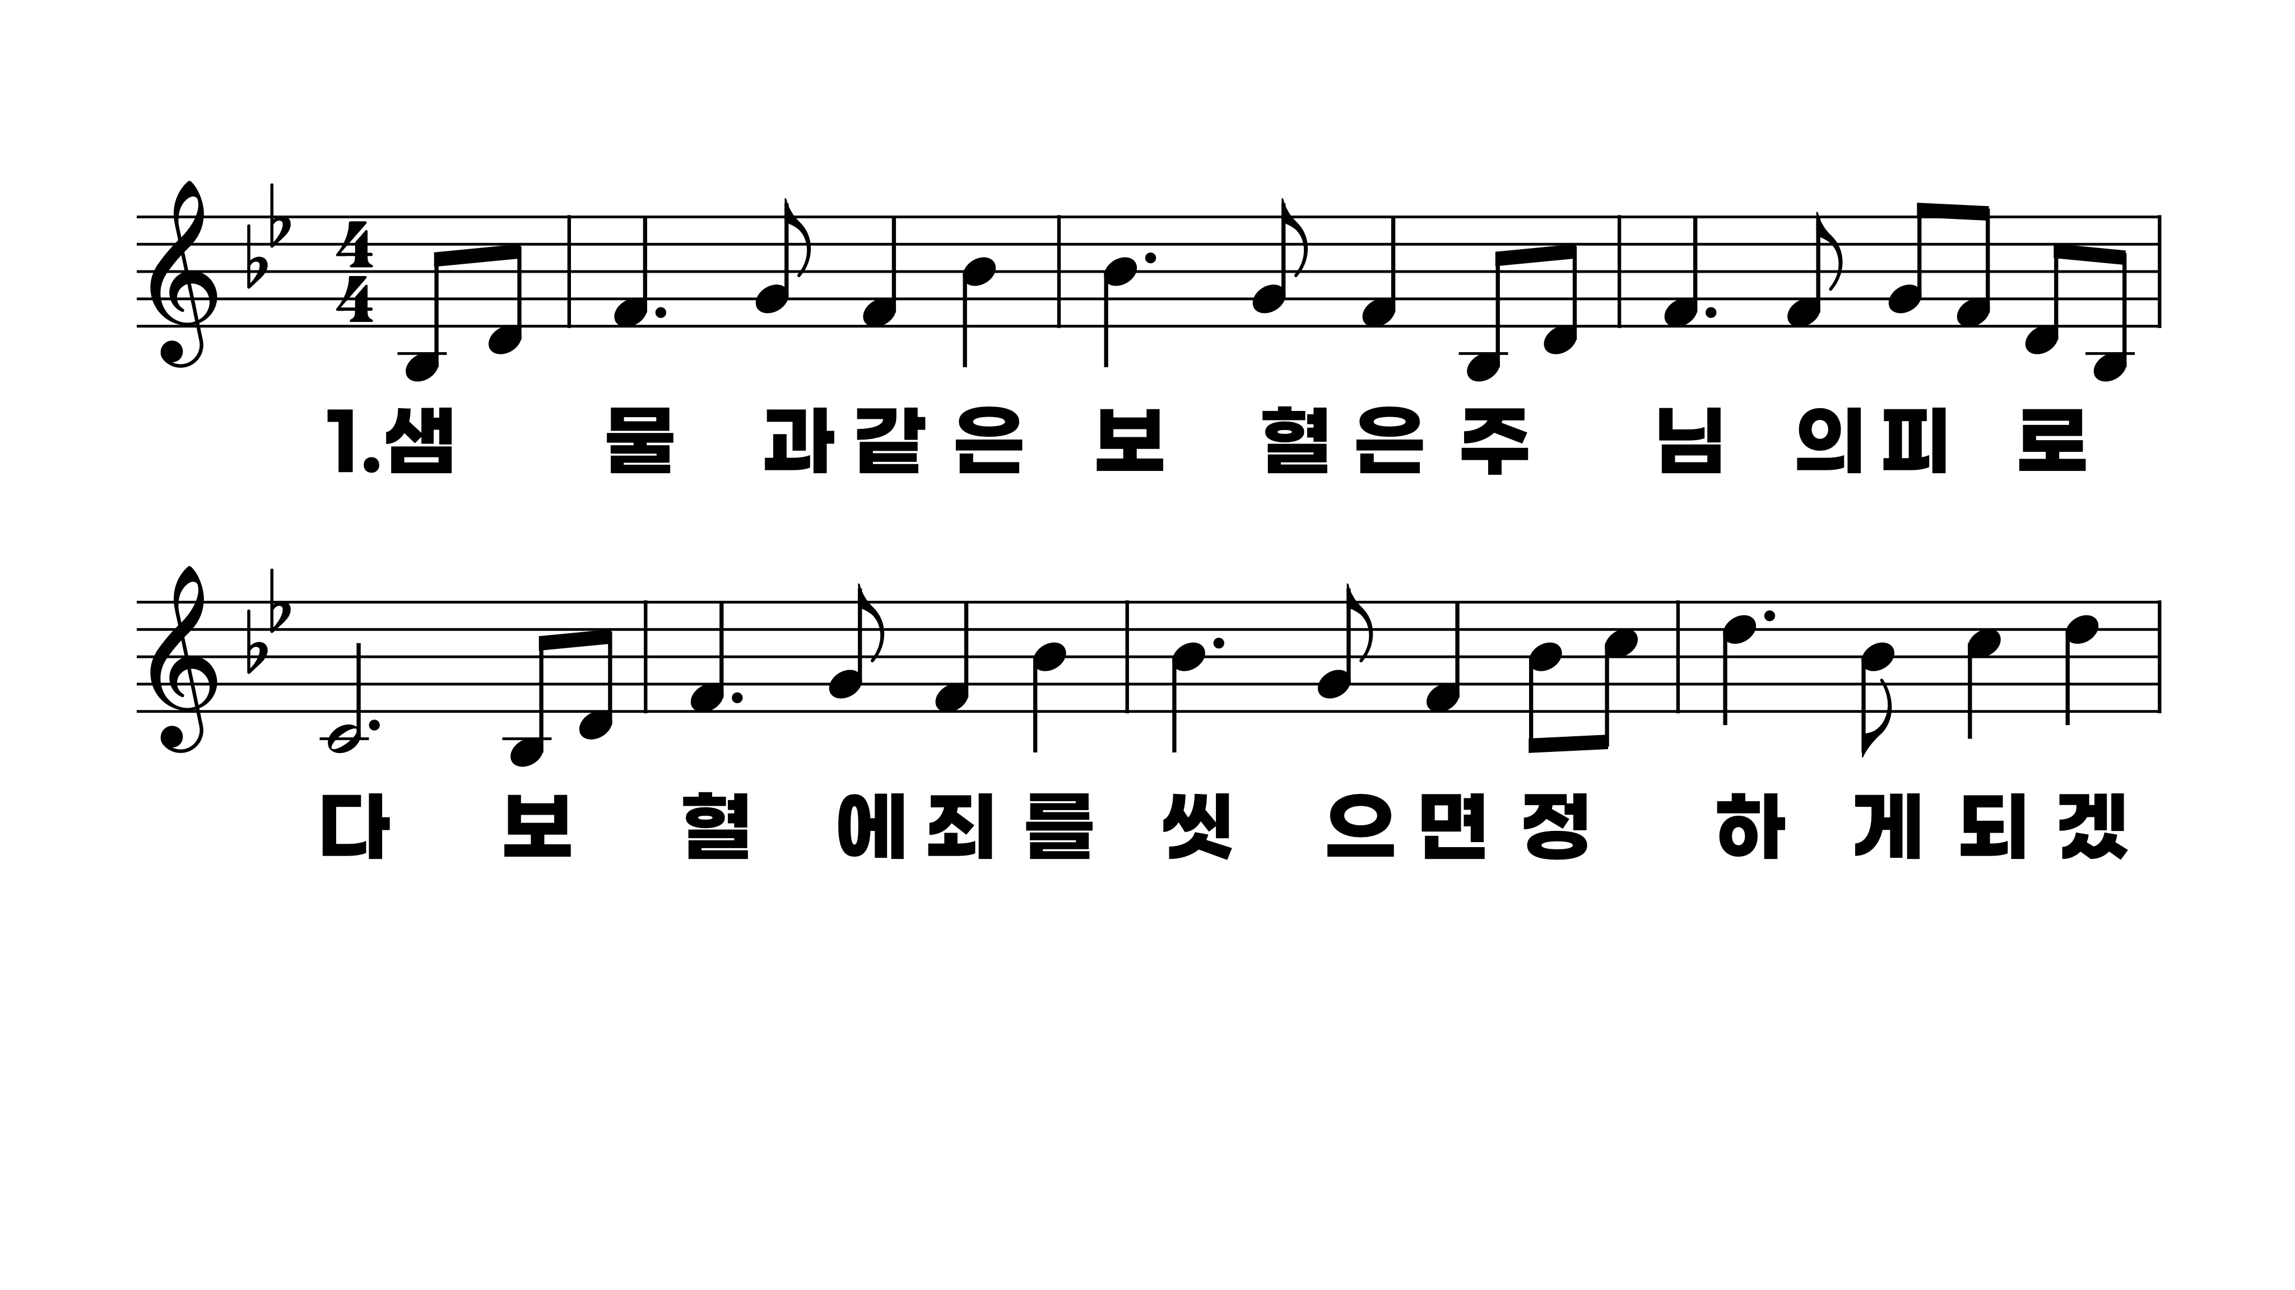
258장 샘물과 같은 보혈은
1.샘물과같은
2.저도적회개
3.죄속함받은
4.날정케하신
5.이후에천국

Slide 2
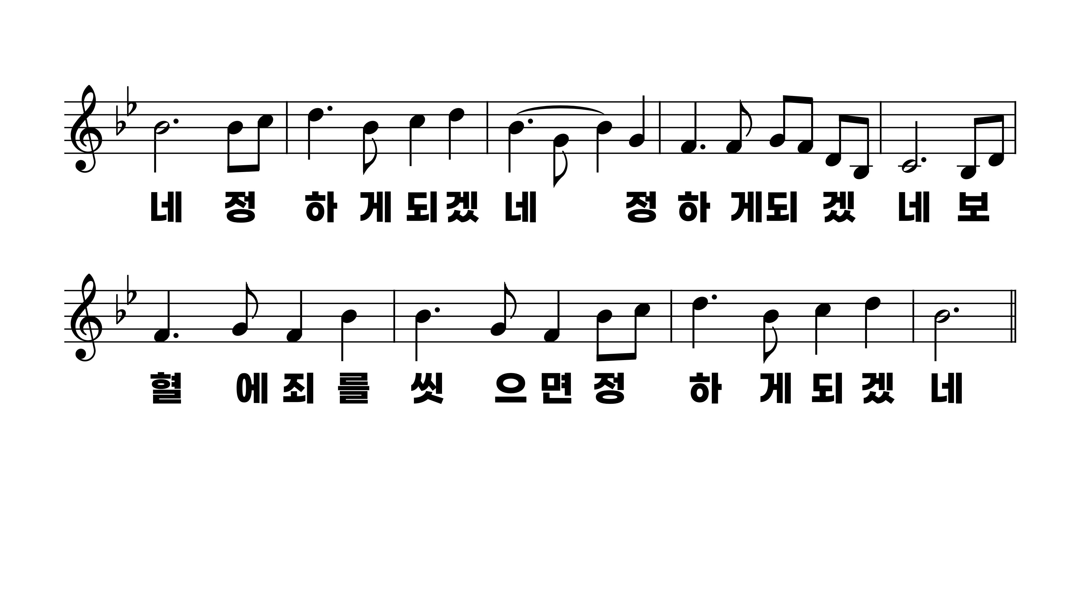
258장 샘물과 같은 보혈은
1.샘물과같은
2.저도적회개
3.죄속함받은
4.날정케하신
5.이후에천국

Slide 3
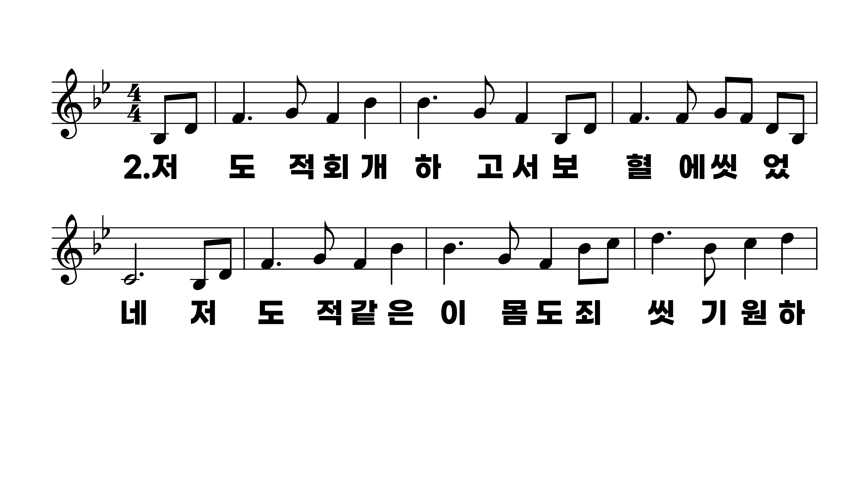
258장 샘물과 같은 보혈은
1.샘물과같은
2.저도적회개
3.죄속함받은
4.날정케하신
5.이후에천국

Slide 4
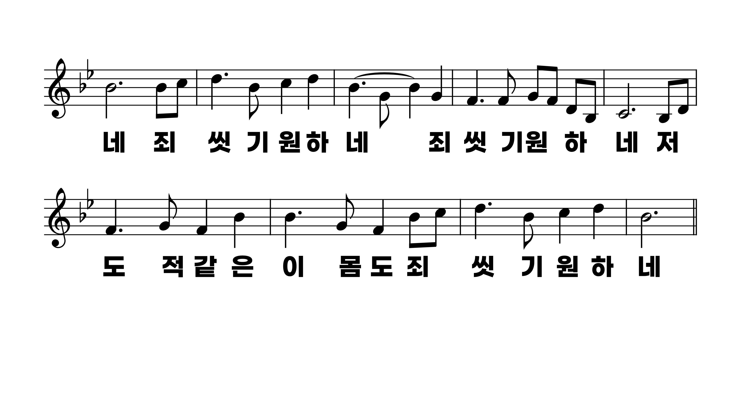
258장 샘물과 같은 보혈은
1.샘물과같은
2.저도적회개
3.죄속함받은
4.날정케하신
5.이후에천국

Slide 5
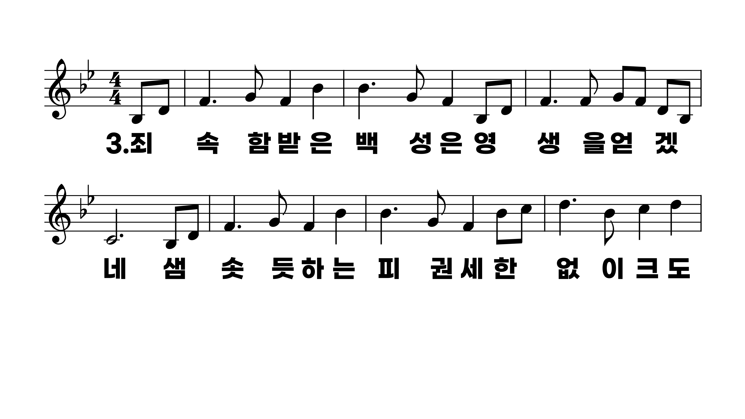
258장 샘물과 같은 보혈은
1.샘물과같은
2.저도적회개
3.죄속함받은
4.날정케하신
5.이후에천국

Slide 6
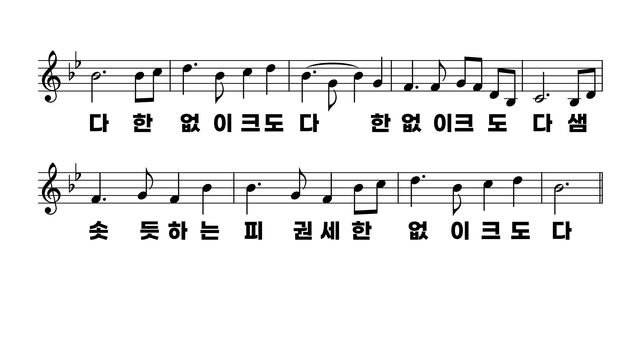
258장 샘물과 같은 보혈은
1.샘물과같은
2.저도적회개
3.죄속함받은
4.날정케하신
5.이후에천국

Slide 7
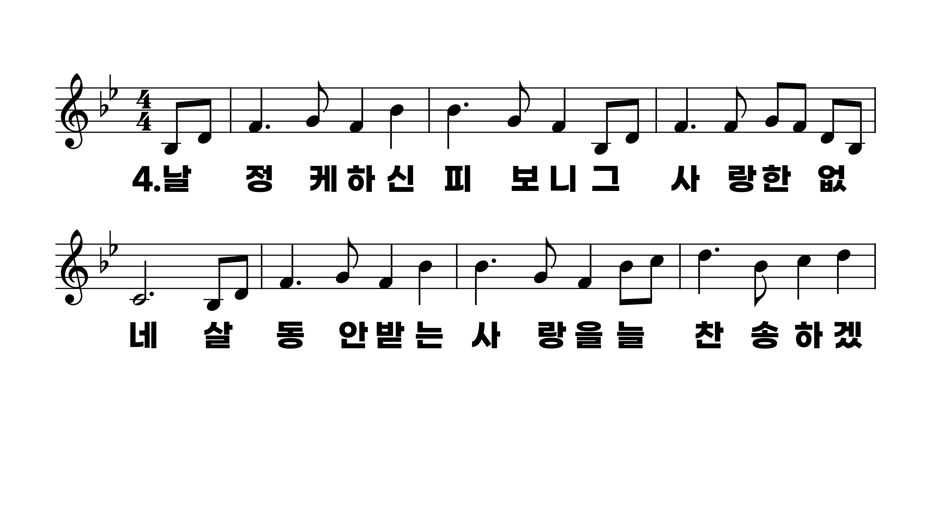
258장 샘물과 같은 보혈은
1.샘물과같은
2.저도적회개
3.죄속함받은
4.날정케하신
5.이후에천국

Slide 8
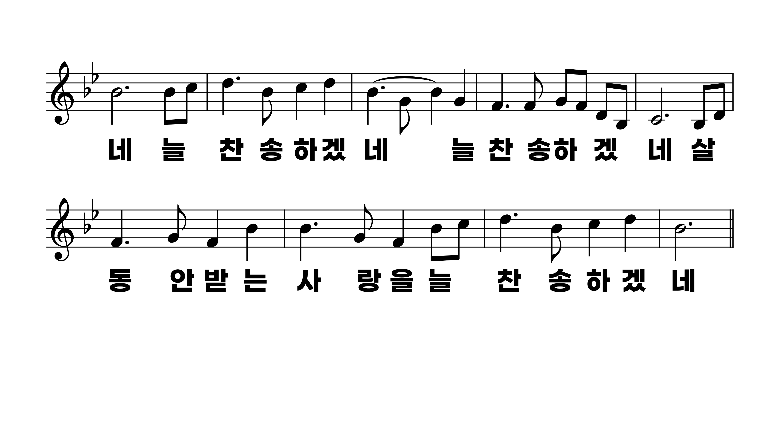
258장 샘물과 같은 보혈은
1.샘물과같은
2.저도적회개
3.죄속함받은
4.날정케하신
5.이후에천국

Slide 9
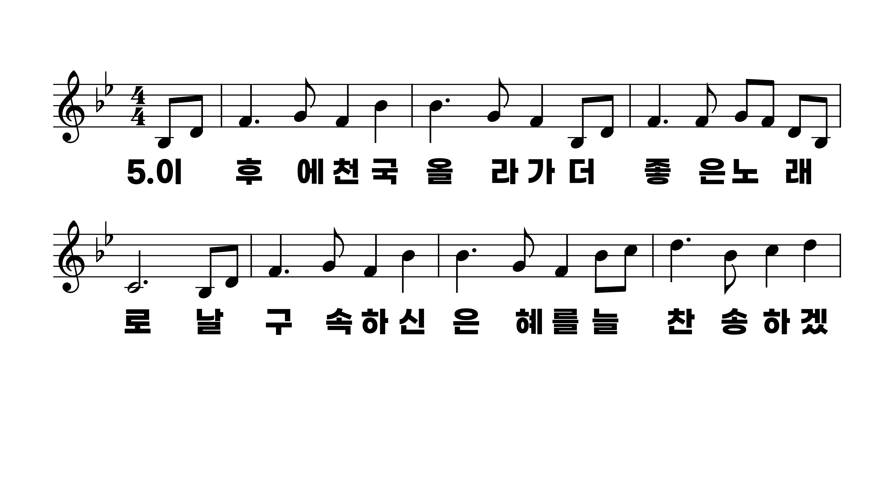
258장 샘물과 같은 보혈은
1.샘물과같은
2.저도적회개
3.죄속함받은
4.날정케하신
5.이후에천국

Slide 10
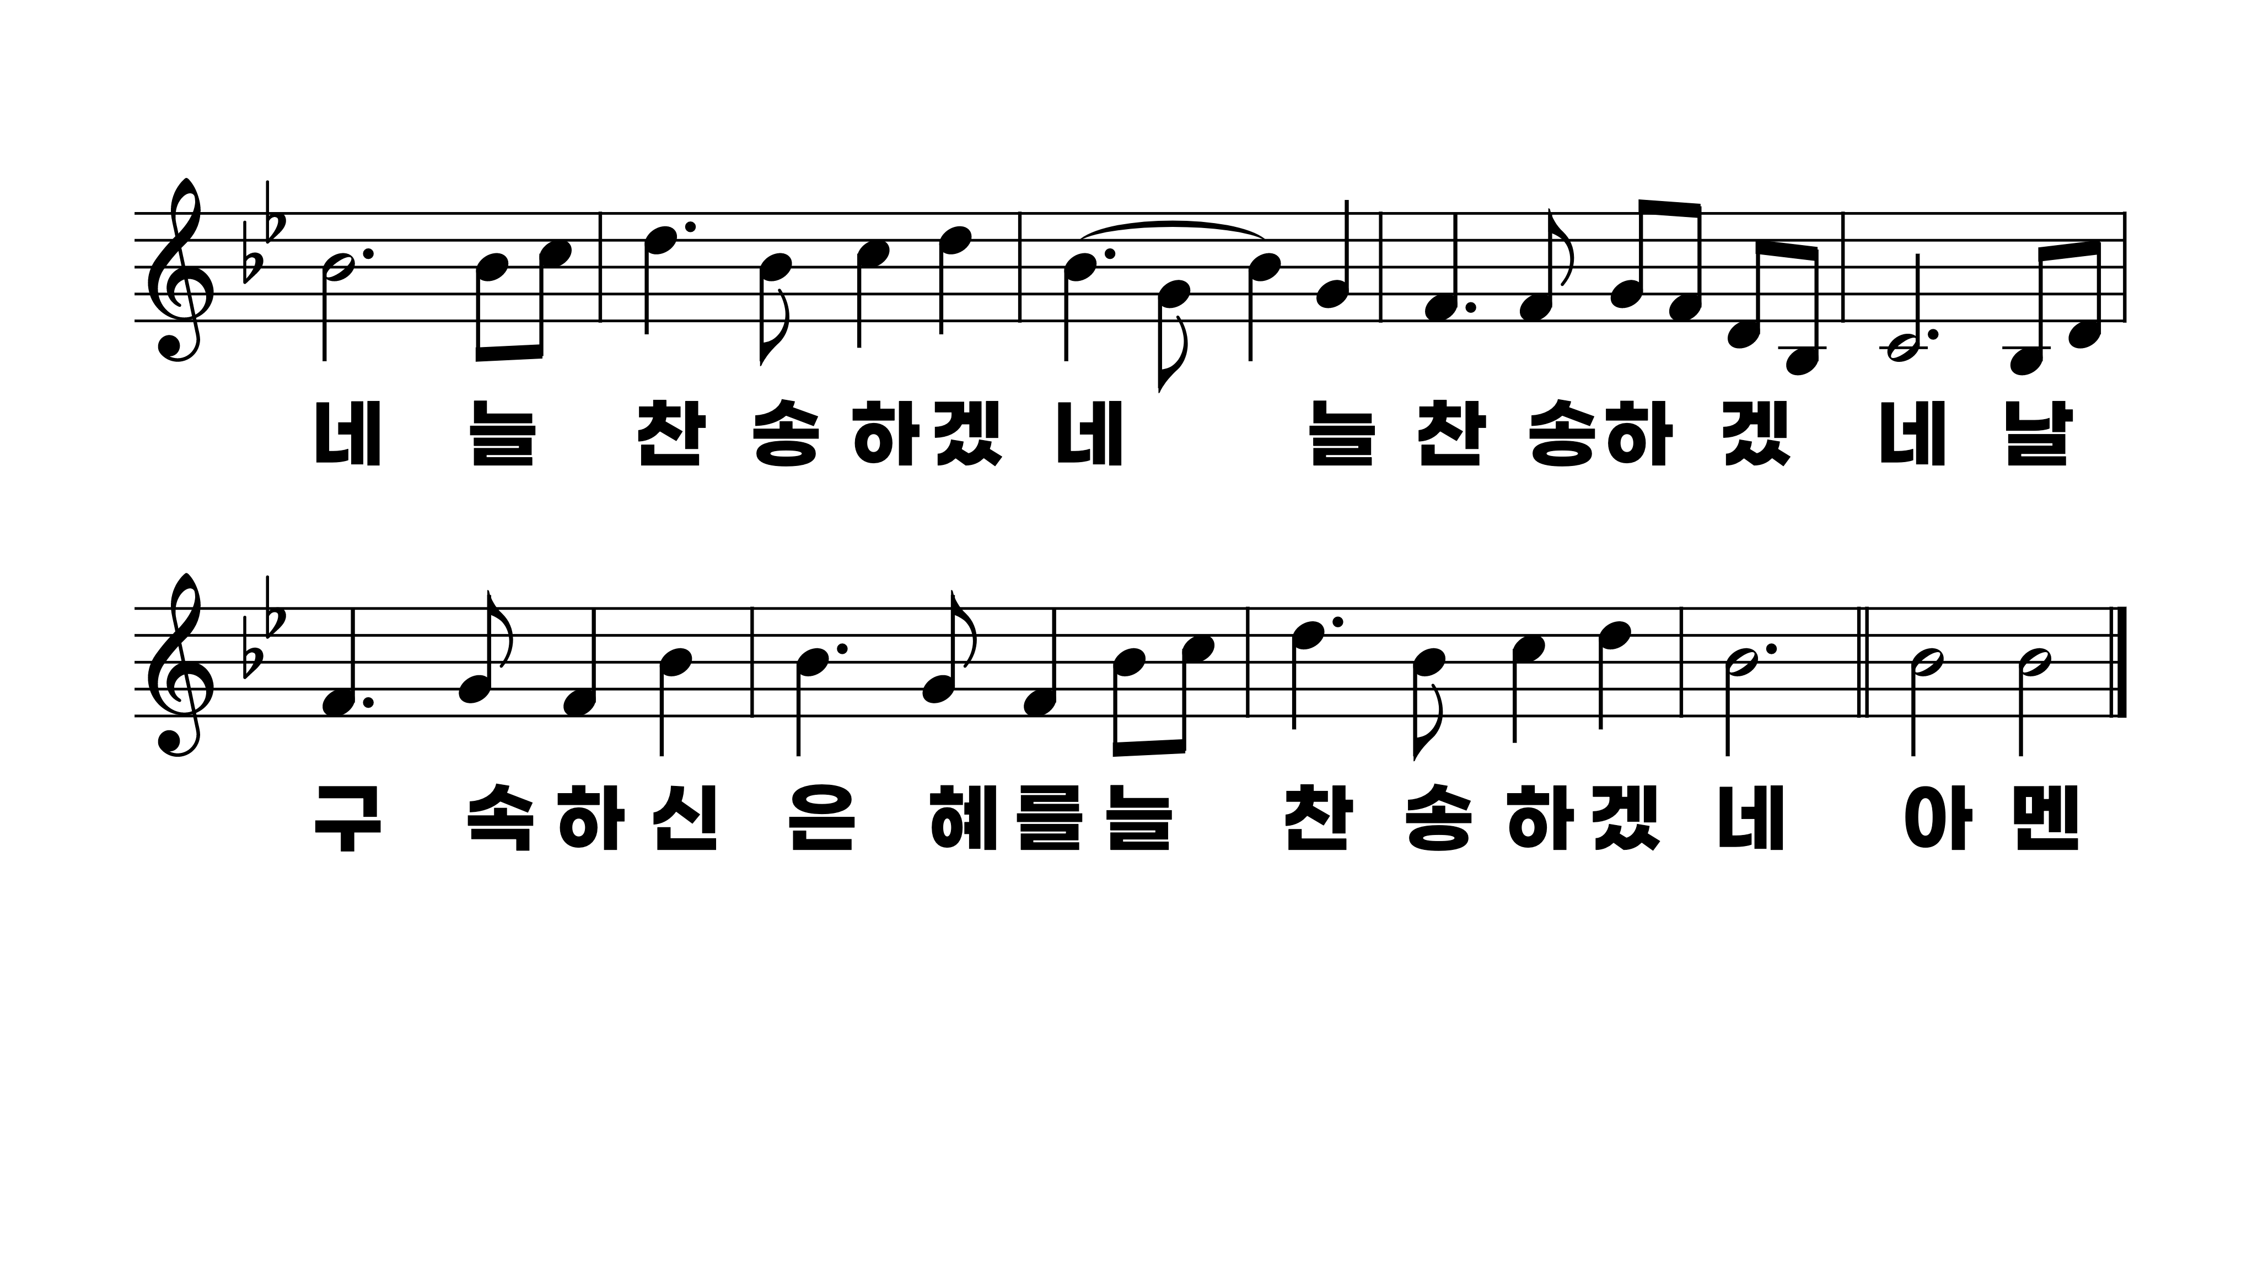
258장 샘물과 같은 보혈은
1.샘물과같은
2.저도적회개
3.죄속함받은
4.날정케하신
5.이후에천국

